Slide 1
¿Dónde y cómo denunciar violencia de género en Santa Fe?
AmET te informa

Slide 2
Para pensar

Slide 3
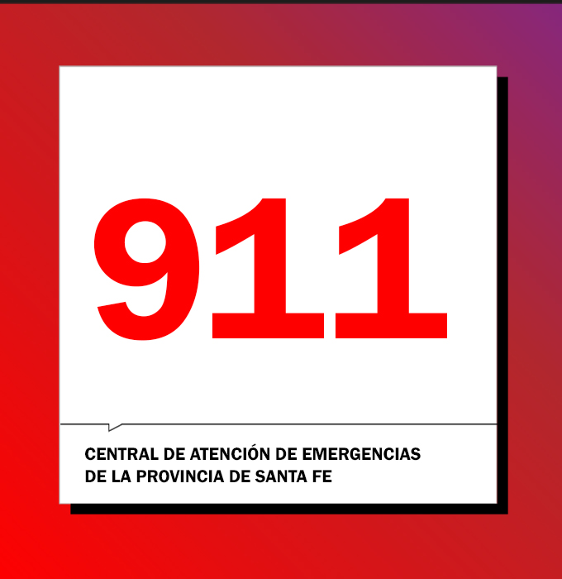
Teléfonos gratuitos que funcionan 24 horas:
Teléfonos gratuitos que funcionan 24 horas:

